Slide 1
purr::mapを使った 前処理のアイデア
西田 典充

Slide 2
自己紹介
某企業の専属産業医をやってます
他にも某医療データ扱うベンチャーでデータクリーニングしたり、shinyで業務用アプリを作ったり・・・
大学院生として研究もちょこっとやっています
Rは独学です。

Slide 3


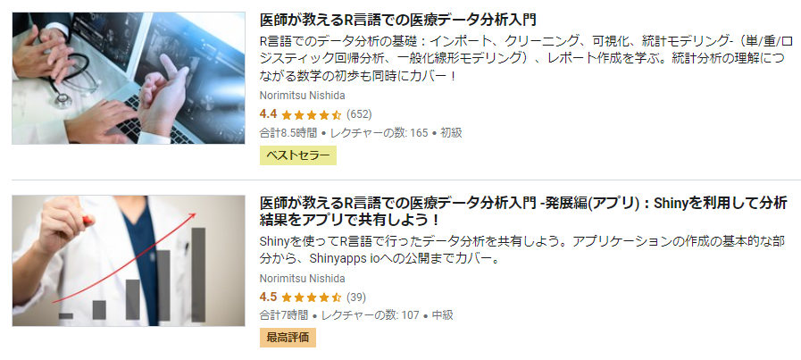
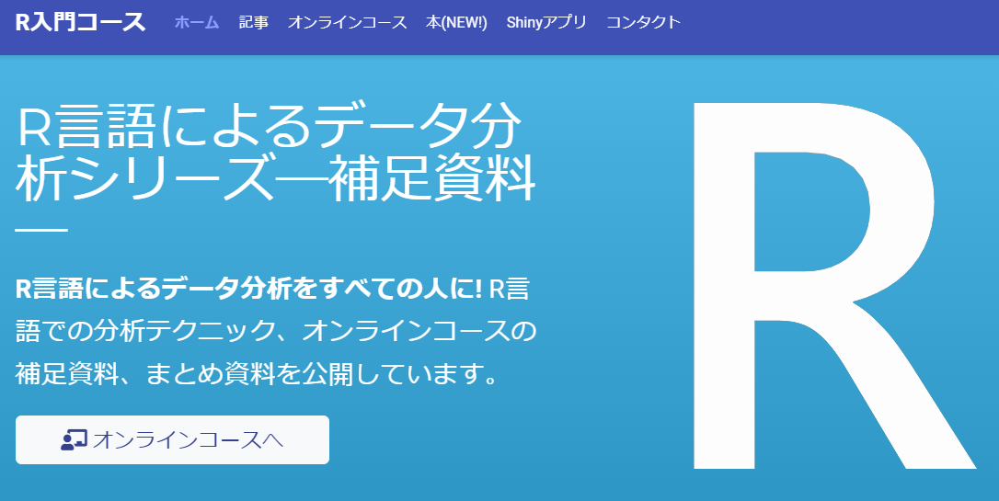
Rに関するアウトプット
オンラインコース 5本
本
ブログ
https://r-online-course.netlify.app
(blogdownで作成！）
「医師が教えるR言語での医療データ分析入門」
のスライドやスクリプト、解説も無料公開中

Slide 4
本題：map関数
Notes:
それで、本題です。
map関数！
これ、

